Slide 1
Порядок выполнения действий
Учитель начальных классов Харумова Фатима Сулеймановна

Slide 2


Slide 3
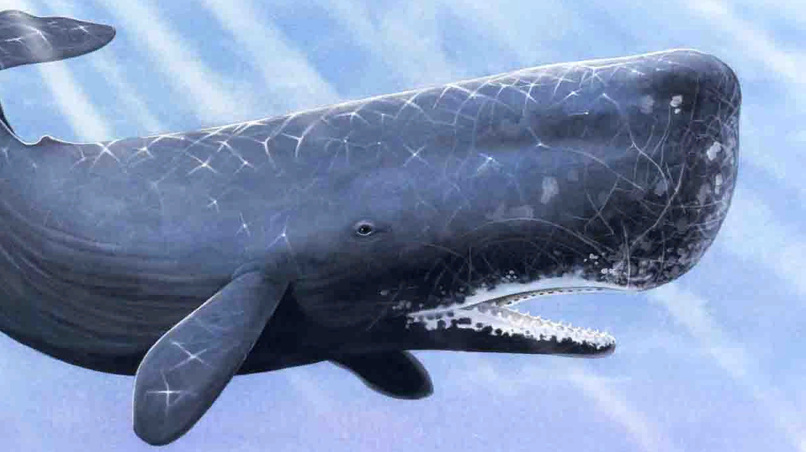
Зуб кашалота весит 3 кг. Сколько весят 4 зуба кашалота?

Slide 4
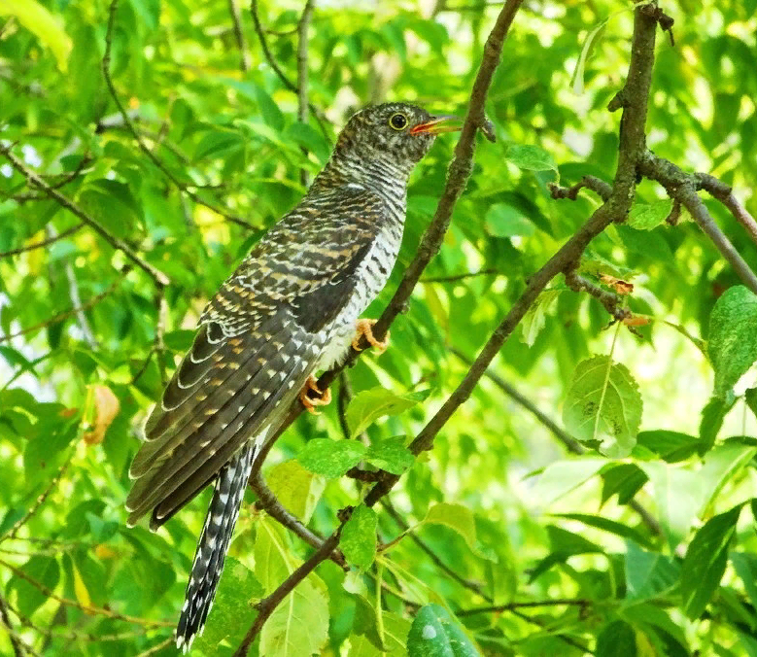
Пятнистая кукушка подкладывает в каждое гнездо по 6 яиц. Сколько яиц она подложит в 3 гнезда?

Slide 5
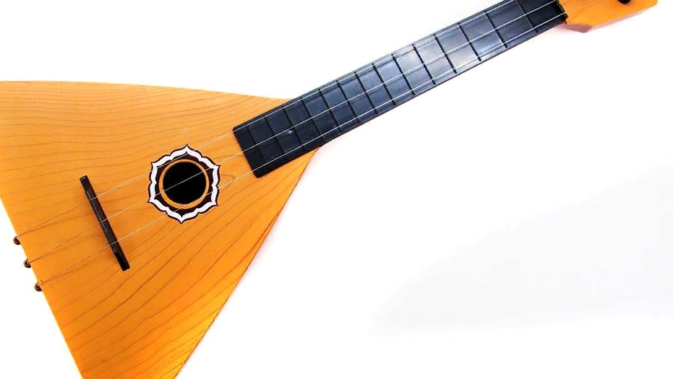
На 3 балалайки натянули 9 струн. По сколько струн на каж­дой балалайке?

Slide 6
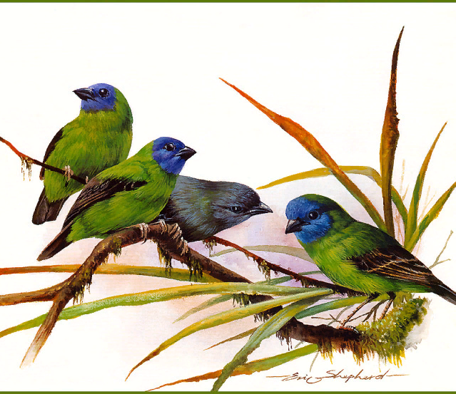
У птицы 2 крыла. У скольких птиц 12 крыльев?

Slide 7
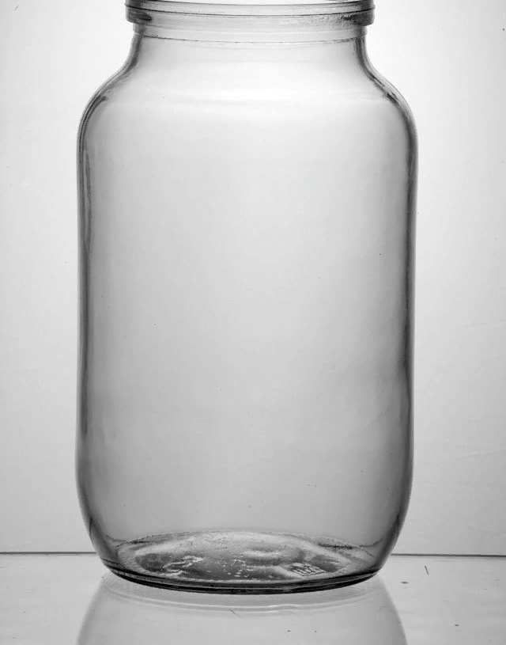
Сколько литров воды в 5 трехлитровых банках?

Slide 8
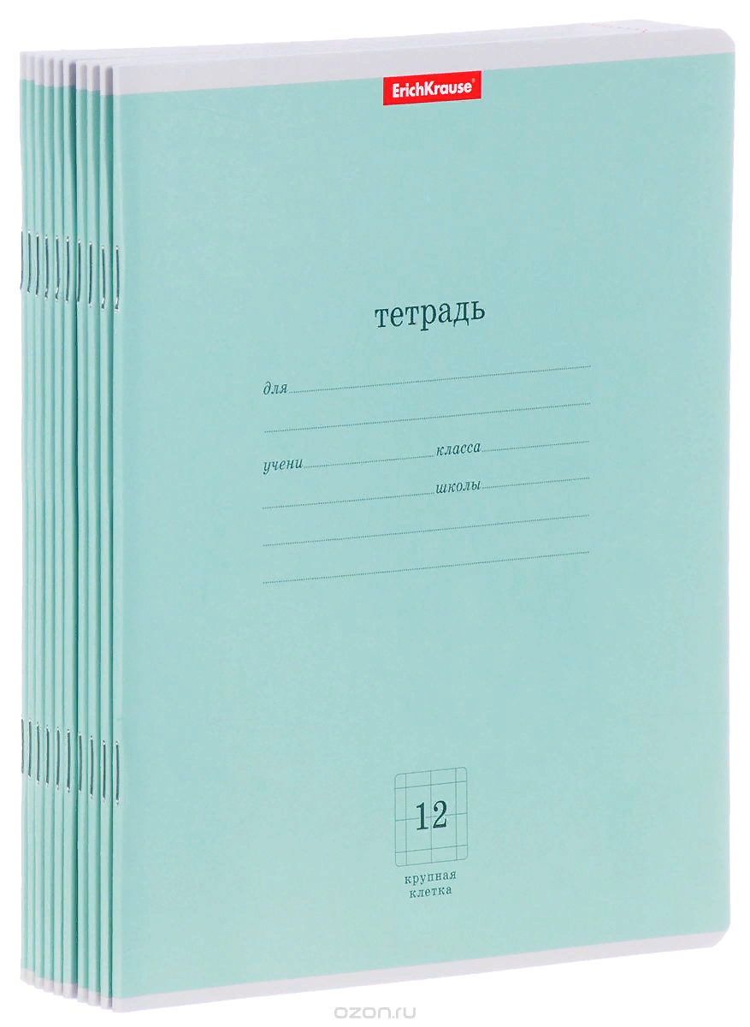
Сколько тетрадей по цене 5 руб. можно купить на 20 руб.?

Slide 9
Сравните выражения.
2дм…25см 8*2…8+8
4см5мм…4дм 6*3…6+3

Slide 10
Прочитайте выражения и найдите их значения.
5*3+4*6= 13+13+13=
(54+34)-(54-34)= 46*2=
(42-9)*2= 42-9*2=

Slide 11
Тема урока:
Порядок выполнения
действий

Slide 12
Работа в парах стр.24,№2
3 2 1
30+6*(13-9)=30+6*4=30+24=54
1 4 2 5 3
18 : 2 – 2 * 3 + 12 : 3=9 – 6 + 4 =7

Slide 13
Действия в числовых выражениях выполняются в следующем порядке:
1)действия, записанные в скобках;
2)умножение и деление;
3)сложение и вычитание.

Slide 14
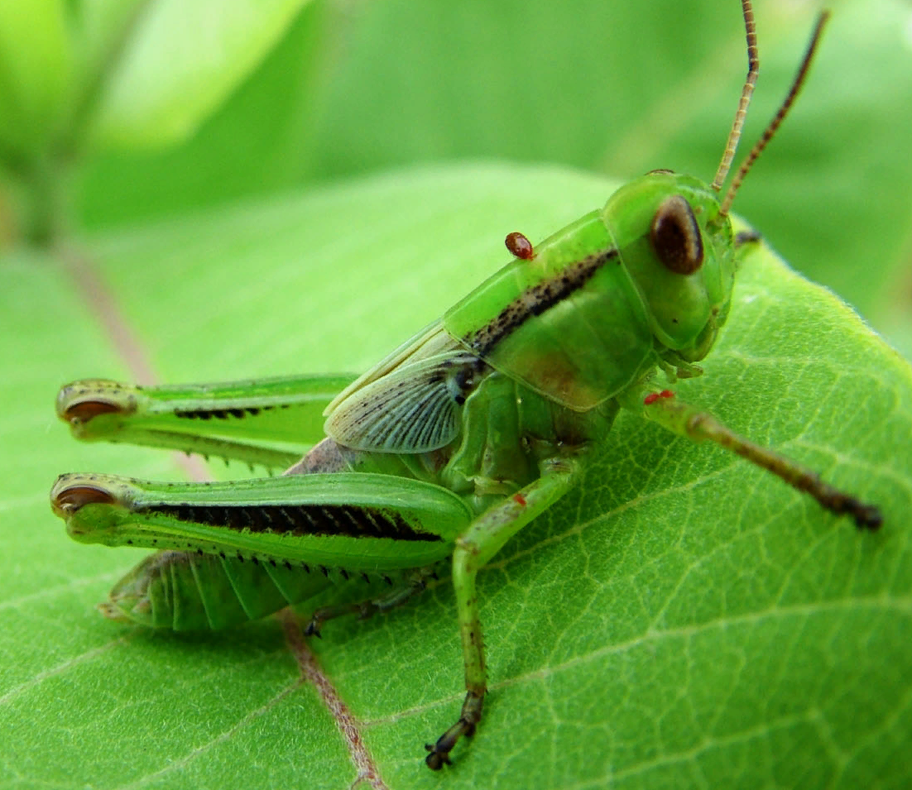
Физкультминутка

Slide 15
-Рассмотри выражения, установи порядок выполнения действий и выполни вычисления.
76-27+9-10 80:8:2
75- ( 35-30)*2 60: (4+6)*3
43-(20-7)+15 21:7*9

Slide 16
–Выпиши и реши те уравнения, которые решаются сложением
х -18=29 64-а-52 х-23=57
х+15=25 17+в=28 48-х=20

Slide 17
а) Вычислить: 32+9*(19-16)
27:3*4
2*9-18:3
б) –Составить три выражения, используя скобки, знаки действия «+». «-«, «*», «:» и числа 34, 14, 2, 8, чтобы получились разные значения.
в) В выражении 7*3-16+4 поставьте скобки так, чтобы получилось 1, 9,

Slide 19
СПАСИБО ЗА УРОК

